Slide 1

OVA-Born Online
Hoe succesvol in te loggen?

Slide 2
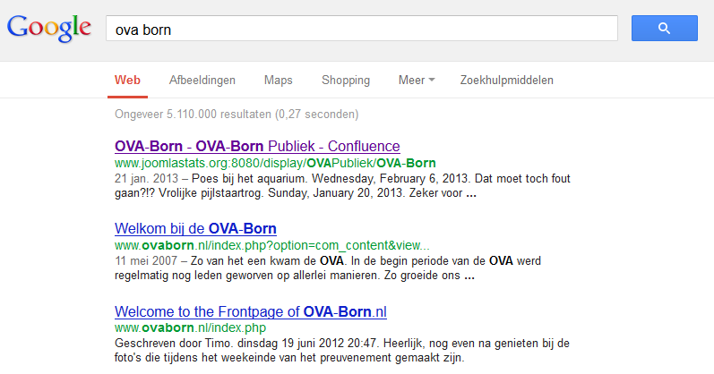
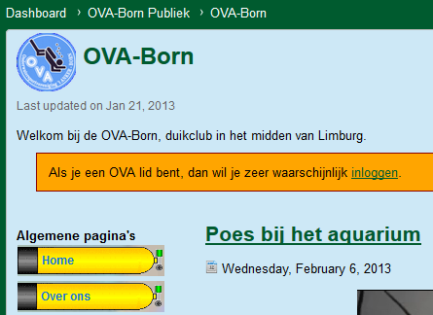
Inloggen (Hoe kom je er)
Type in de adresbalk:
OVABorn.nl
(niet hoofdlettergevoelig)
Als je zoekt middels Google/Bing/etc... dan neem 1e link (waar Confluence bij staat)
<- Klik inloggen

Slide 3
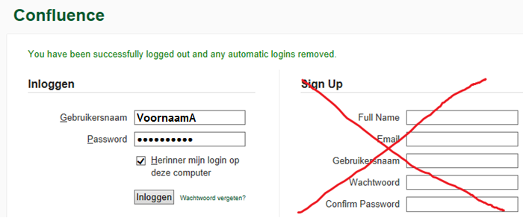
Inloggen (wachtwoord bekend)
Je gebruikersnaam is je volledige voornaam en de eerste letter van je achternaam.
Weet je je wachtwoord, dan vul deze in en klik Log In.
Weet je je wachtwoord niet, dan klik je op ‘Wachtwoord vergeten’.

Slide 4
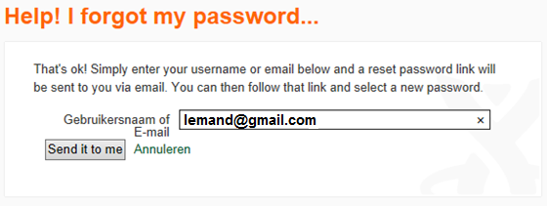
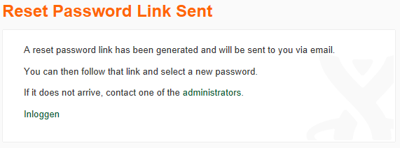
Inloggen (wachtwoord vergeten)
Voer je email adres in:
En druk op ‘Send it to me’…
Je krijgt dan een email (in je email box)
en volgend bevestigings
schermpje:

Slide 5
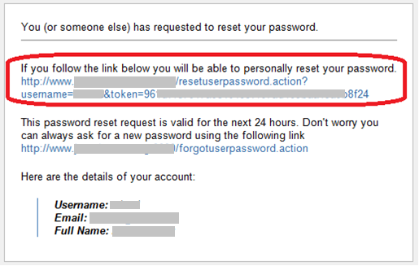
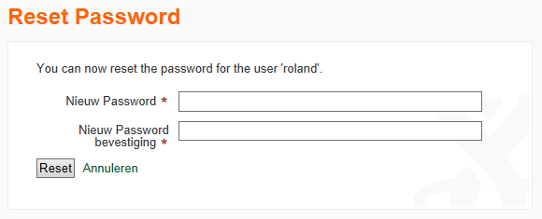
Inloggen (wachtwoord vergeten - email)
In deze email staat:
Het klikken op de eerste link brengt je naar deze web pagina:
Voer hier je nieuwe wachtwoord (2x) in en klik op Reset
Log nu in zoals beschreven op de ‘wachtwoord bekend’ pagina.

Slide 6
OVA-Born Online
Nu ben je klaar voor de OVA-Born Online...

